Slide 1
অনলাইন ক্লাসে সবাইকে
স্বাগতম

Slide 2
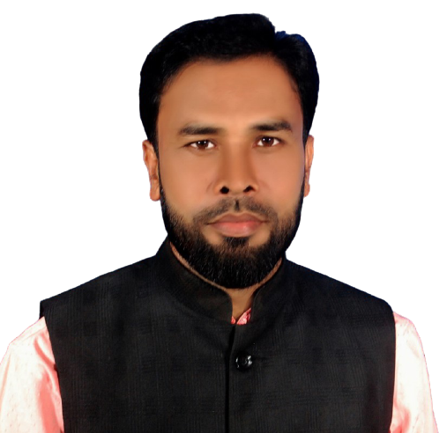
উপস্থাপনায়
শারীরিক শিক্ষা, স্বাস্থ্য বিজ্ঞান ও খেলাধুলা
নবম শ্রেণি,
অধ্যায়ঃ পঞ্চম
মোঃ মজিবর রহমান
সহকারি শিক্ষক
বাট্টা মিলন বহুমুখী ‍উচ্চ বিদ্যালয়

Slide 3
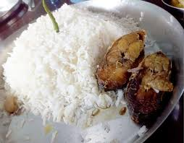
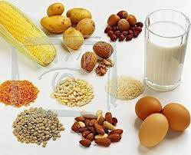
ছবিতে কি দেখতে পাচ্ছ?

Slide 4
আজকের পাঠ
খাদ্য ও পুষ্টি

Slide 5
শিখনফল
এই পাঠ শেষে শিক্ষার্থীরা ...
খাদ্য কি বলতে পারবে।
খাদ্যের উপাদান গুলোর নাম লিখতে পারবে।
কোন খাবারের কি কাজ বর্ণনা করতে পারবে।

Slide 6
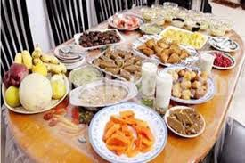
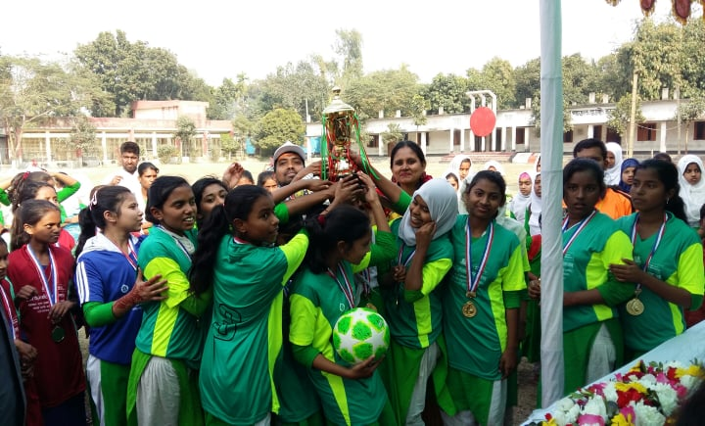
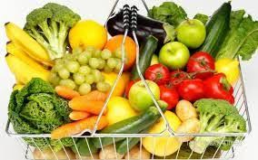
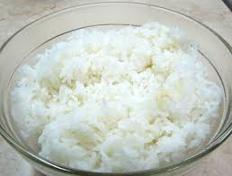

Slide 7
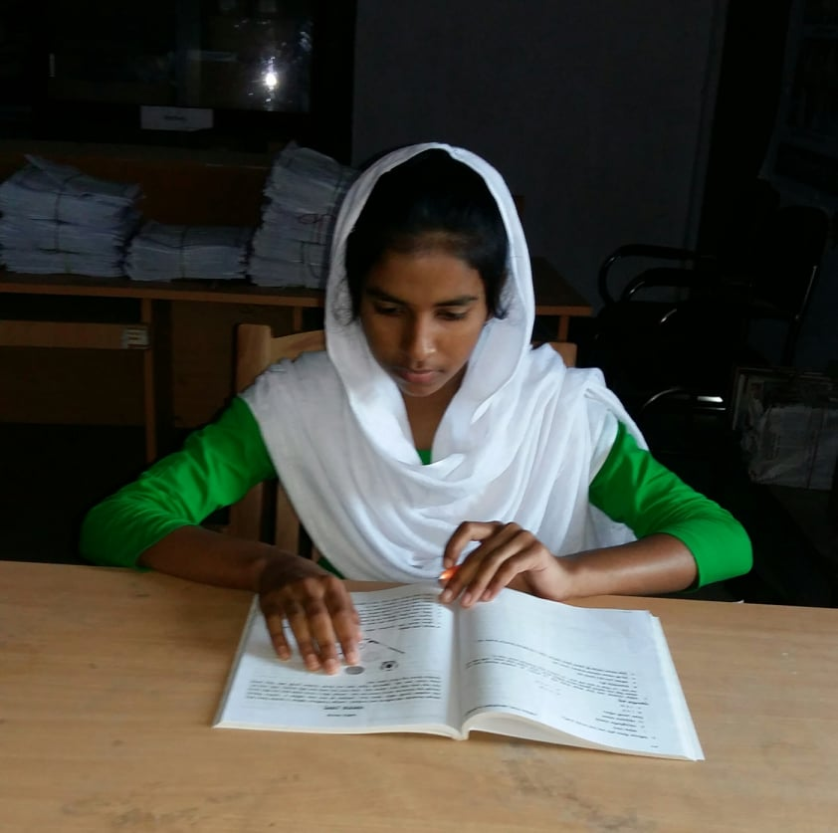
খাদ্য কী?
যা খেলে আমাদের শরীরের ক্ষয়পূরণ, বৃদ্ধিসাধন ও তাপ সংরক্ষণের কাজ সম্পন্ন হয় তাকে খাদ্য বলে।
পুষ্টি কাকে বলে ?
যে প্রক্রিয়ায় খাদ্য খাওয়ার পরে পরিপাক হয় এবং জটিল খাদ্য উপাদানগুলো ভেঙে সরল উপাদানে পরিণত হয়ে দেহে শোষিত হয়, তাকেই পুষ্টি বলে।

Slide 8
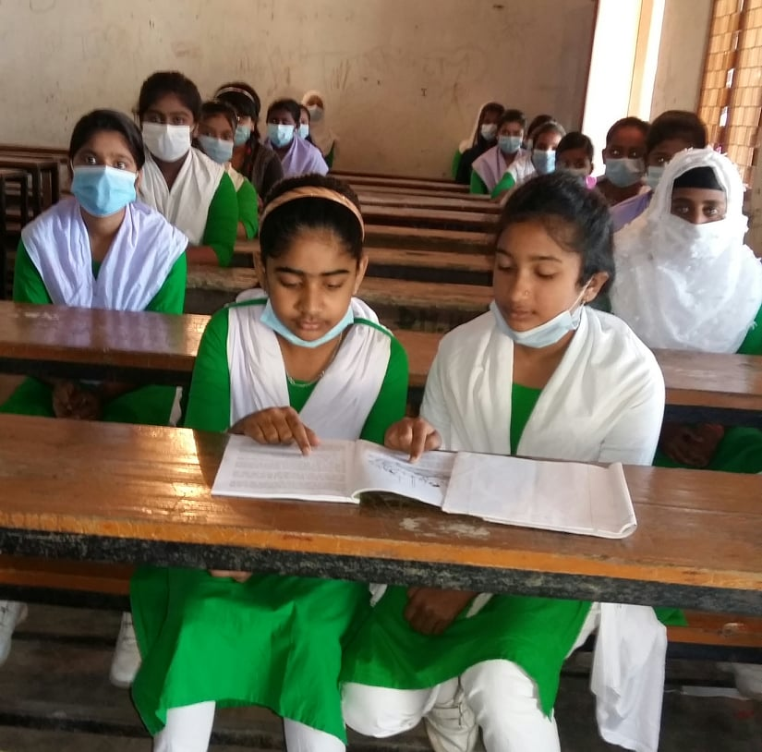
খাদ্যের উপাদান
সুষম খাদ্য
শর্করা
আমিষ
স্নেহ
খনিজ লবণ
ভিটামিন
পানি

Slide 9
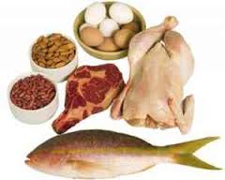
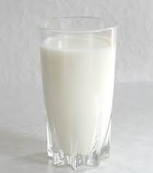
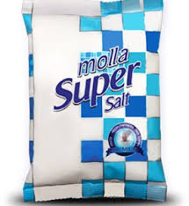
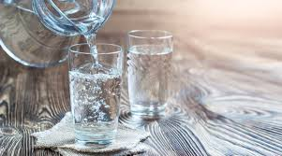
শর্করা
আমিষ
স্নেহ
খণিজ লবন
ভিটামিন
পানি

Slide 10
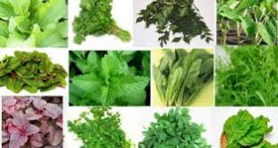
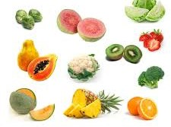
তাপ ও শক্তি উৎপাদন
রোগ প্রতিরোধ করে
দেহের গঠন ও বৃদ্ধি সাধন করে

Slide 11
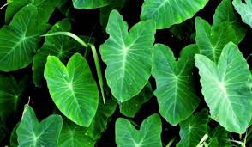
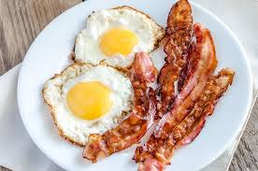
দেহের খনিজ পদার্থের চাহিদা পূরণ করে
রক্ত তৈরিতে সাহায্য করে
দেহের ক্ষয় পূরন করে

Slide 12
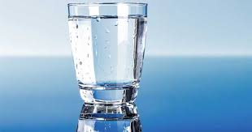
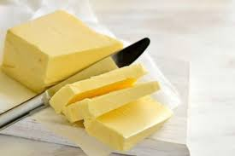
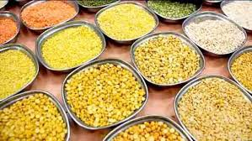
রক্ত চলাচলে সাহায্য করে
রোগ প্রতিরোধ করে
দেহের গঠন ও বৃদ্ধি সাধন করে

Slide 13
কোন খাবারের কি কাজ।
চাল/ভাত - তাপ ও শক্তি উৎপাদন করে।
রঙ্গিন শাক সবজি - রোগ প্রতিরোধ করে।
সব রকমের ফল – দেহের গঠন ও বৃদ্ধি সাধন করে।
আয়োডিনযুক্ত লবণ - দেহের খনিজ পদার্থের চাহিদা পূরণ করে।
কচু শাক - রক্ত তৈরিতে সাহায্য করে।
মাংস ও ডিম - দেহের ক্ষয় পূরণ করে।
পানি - রক্ত চলাচলে সাহায্য করে।
মাখন - রোগ প্রতিরোধ করে।
সব রকমের ডাল - দেহের গঠন ও বৃদ্ধি সাধন করে।

Slide 14
মূল্যায়ন
১। খাদ্যের উপাদান কয়টি ?
(ক) ৫ টি
(খ) ৬ টি
(গ) ৭ টি
(ঘ) ৮ টি
২। আমাদের দেহে শতকরা কতভাগ পানি?
(ক) ৫০ ভাগ
(খ) ৬০ ভাগ
(গ) ৭০ ভাগ
(ঘ) ৮০ ভাগ
১। কোন সময়ে পুষ্টিকর খাদ্যের চাহিদা সবচেয়ে বেশি?
(খ) যৌবনকালে
(গ) বার্ধক্যকালে
(ঘ) বয়ঃসন্ধিকালে
(ক) শিশুকালে

Slide 15
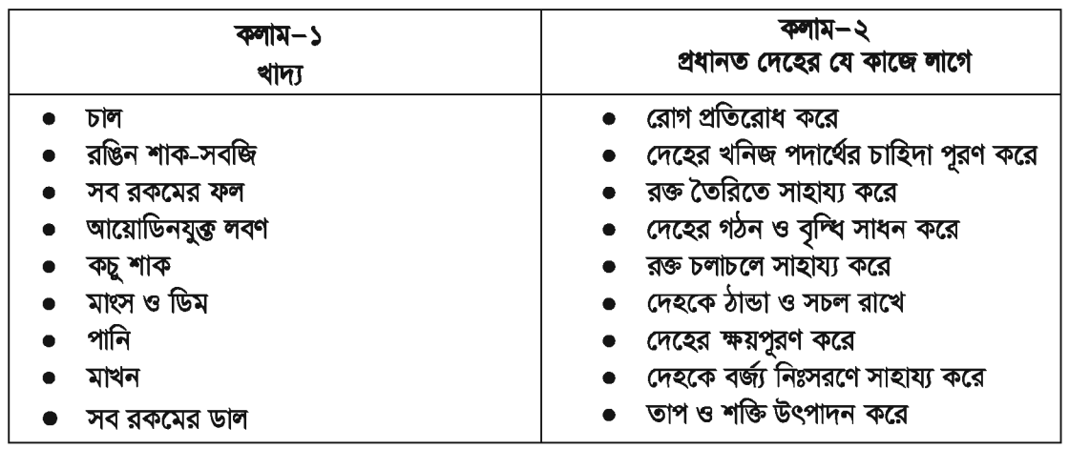

Slide 16
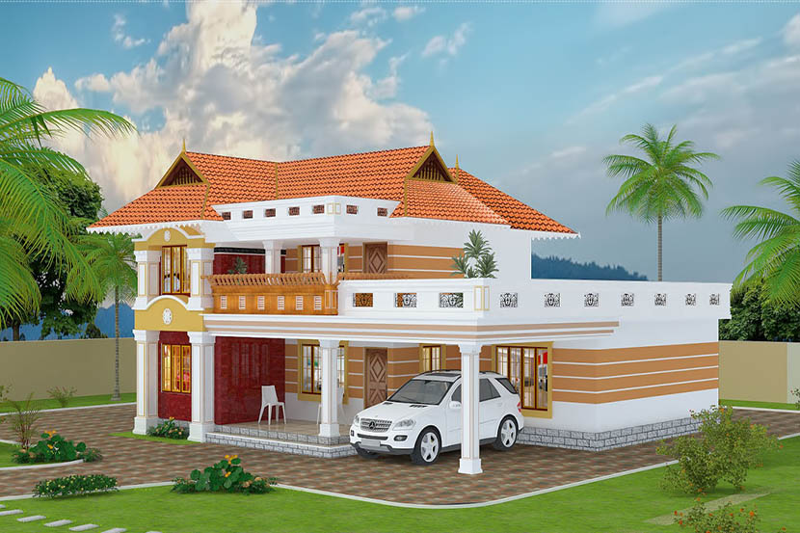
বাড়ির কাজ
সুস্বাস্থ্যের জন্য পুষ্টিকর খাবারের প্রয়োজনীয়তা আলোচনা কর।

Slide 17
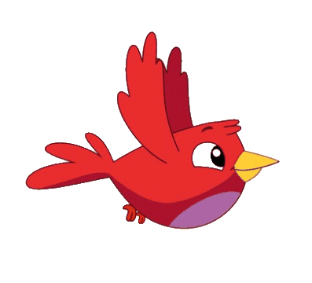
ধন্যবাদ

